Slide 1
Геометризація складчастих форм залягання
Презентація присвячена вивченню тектонічних порушень, їх класифікації та методам геометризації складчастих форм залягання гірських порід.

Slide 2
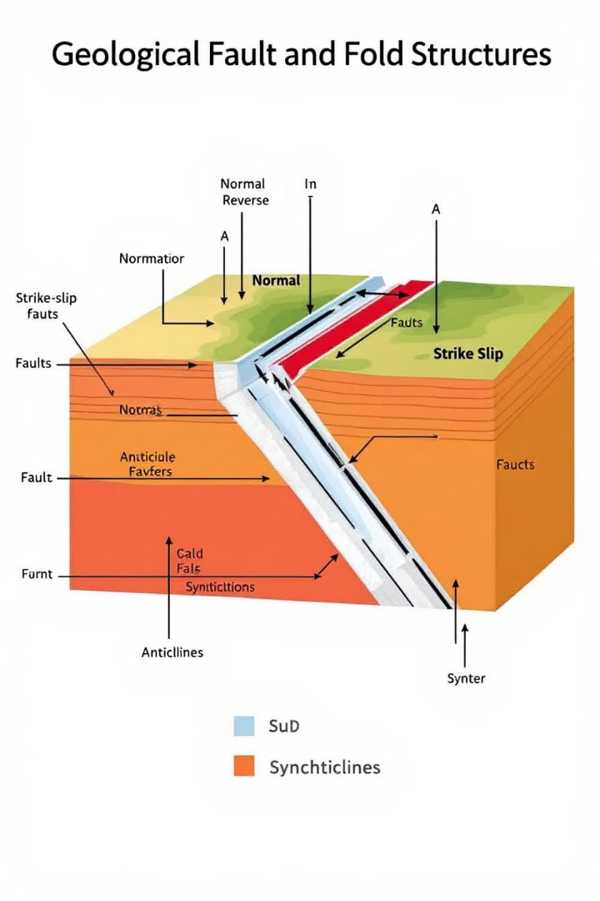
Загальні відомості про тектонічні порушення
Складки
Диз'юнктиви
Пластичні деформації гірських порід без розриву суцільності.
Розривні порушення з переміщенням блоків гірських порід.
Чинники формування
Тектонічні рухи, тиск, температура, фізико-механічні властивості порід.

Slide 3
Складчасті форми залягання
Складка, в ядрі якої залягають давніші породи. Вигин шарів спрямований вгору.
Складка, в ядрі якої залягають молодші породи. Вигин шарів спрямований вниз.
Однобічний нахил шарів гірських порід в одному напрямку.

Slide 4
Зв'язок складчастості з корисними копалинами
Нафта і газ
Накопичуються у склепіннях антикліналей
Вугілля
Часто приурочене до синкліналей
Рудні поклади
Формуються вздовж розломів і в зонах тріщинуватості

Slide 5
Класифікація складок за крутістю крил
Пологі
Кут падіння крил до 45°
Нормальні
Кут падіння крил 45-60°
Круті
Кут падіння крил понад 60°

Slide 6
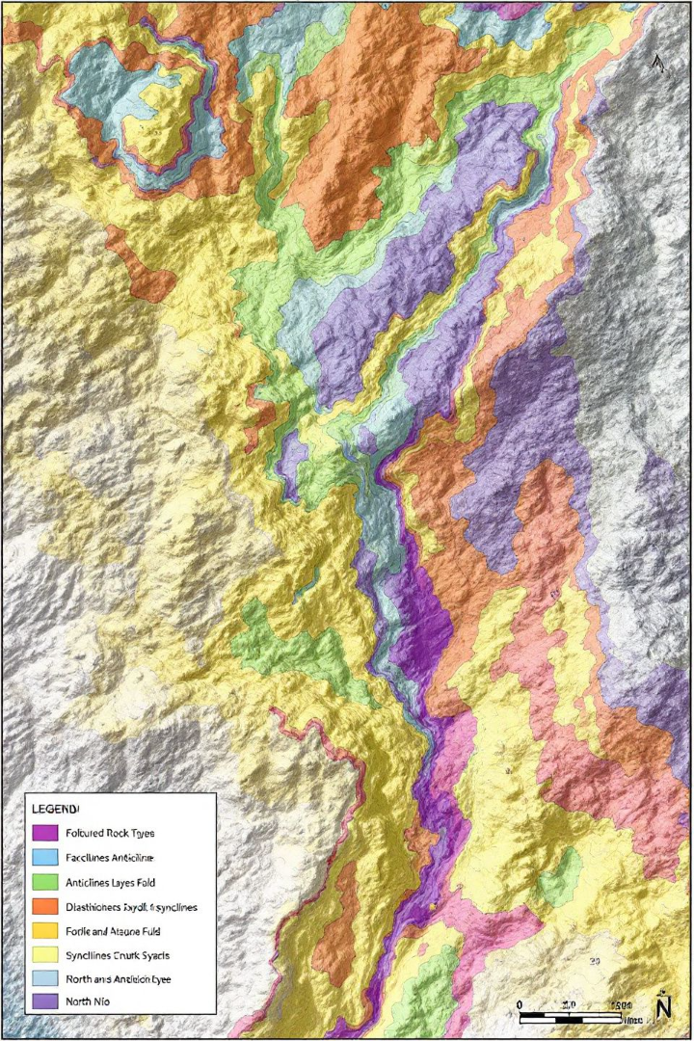
Геологічна карта складчастих структур
Умовні позначення
Контакти порід
Осі складок
Лінії, що позначають положення осей антикліналей і синкліналей
Спеціальні символи для відображення елементів складчастості
Лінії розмежування різних типів гірських порід
Елементи залягання
Символи, що показують напрямок і кут падіння шарів

Slide 7
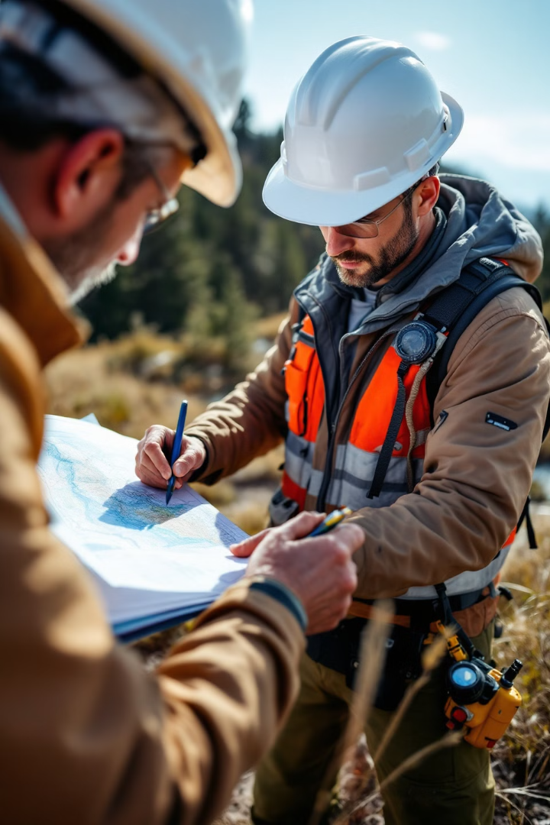
Методика побудови геологічних карт
Збір даних
Польові спостереження, буріння свердловин, геофізичні дослідження
Прив'язка даних
Розміщення інформації в єдиній системі координат
Інтерполяція
Визначення положення геологічних меж між точками спостережень
Оформлення карти
Нанесення умовних позначень, створення легенди

Slide 8
Графічне виявлення складчастих форм
1
Аналіз даних свердловин
Вивчення керну та геофізичних каротажів
2
Дослідження відслонень
Вимірювання елементів залягання на поверхні
3
Геофізична інформація
Сейсмічні профілі, гравіметрія, магнітометрія
4
Дистанційне зондування
Аерофотознімки, космічні знімки, лідарне сканування

Slide 9
Геологічні розрізи
Поздовжні розрізи
Поперечні розрізи
Паралельно осі складки
Перпендикулярно осі складки
Регіональні/локальні
Діагональні розрізи
Різні за масштабом і детальністю
Під кутом до осі складки

Slide 10
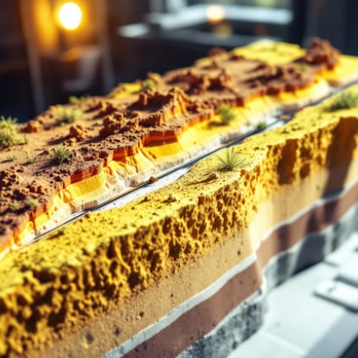
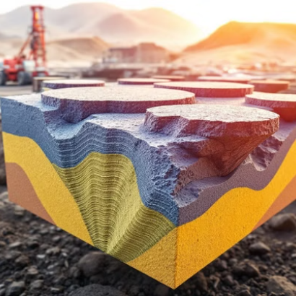
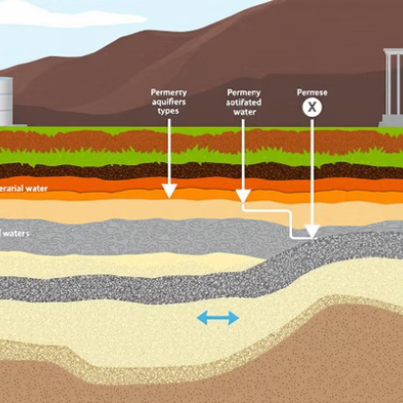
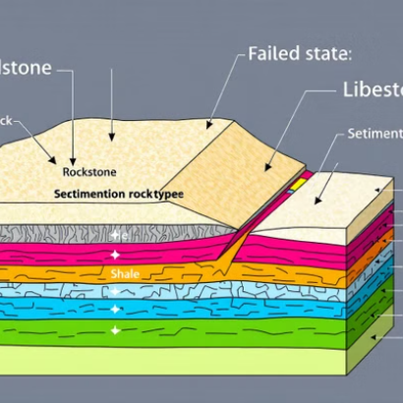
Значення геологічних розрізів
Геологічні розрізи мають вирішальне значення для визначення внутрішньої структури складок та планування розробки корисних копалин.

Slide 11
Способи побудови геологічних розрізів
Метод
Вхідні дані
Особливості
За даними свердловин
Керн, каротажі
Висока точність на глибині
За геологічними картами
Карти, відслонення
Добре відображає поверхневі структури
За геофізичними даними
Сейсмічні профілі
Дозволяє виявити глибинну будову
3D-моделювання
Комплексні дані
Найбільш повне відображення структури

Slide 12
Гіпсометричні плани
Ізогіпси
Лінії однакової висоти структурної поверхні
Крок ізоліній
Точність
Визначає детальність відображення рельєфу поверхні
Залежить від кількості та якості вихідних даних

Slide 13
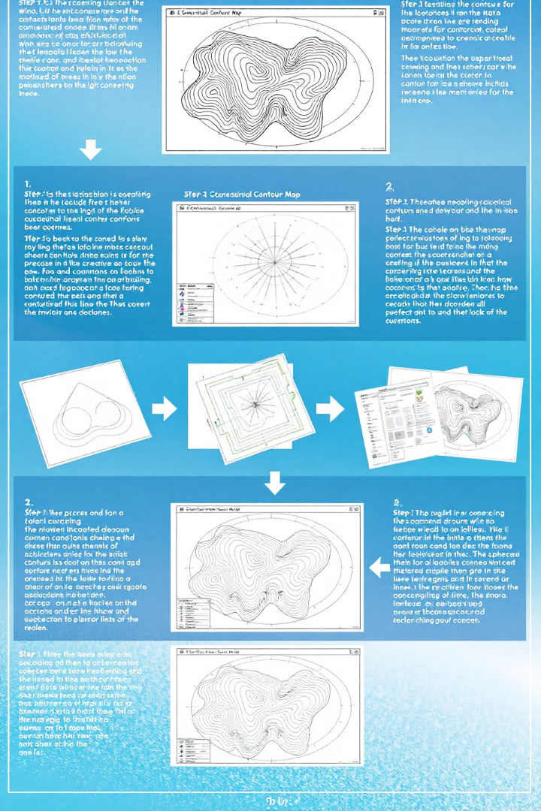
Побудова гіпсометричних планів
Визначення опорних точок
Збір даних про висотне положення поверхні в конкретних точках
Інтерполяція проміжних значень
Розрахунок положення поверхні між опорними точками
Проведення ізоліній
З'єднання точок з однаковими значеннями висоти
Оформлення плану
Кольорове кодування, підписи, легенда

Slide 14
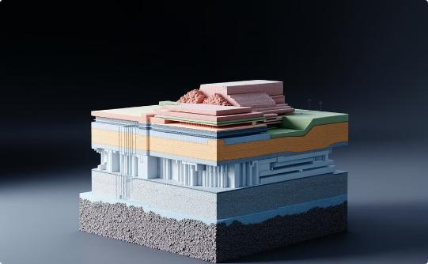
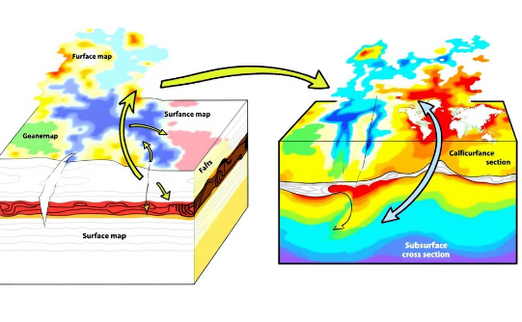
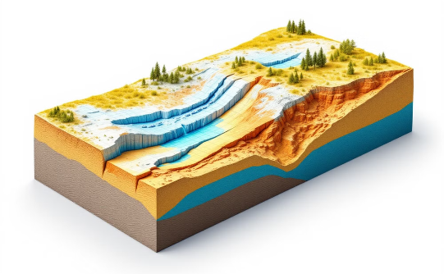
Блок-діаграми
Тривимірне зображення
Зв'язок карт і розрізів
Застосування в проектуванні
Об'ємна інтерпретація геологічної будови
Наочне відображення просторових співвідношень
Зручність для демонстрацій і проектних рішень

Slide 15
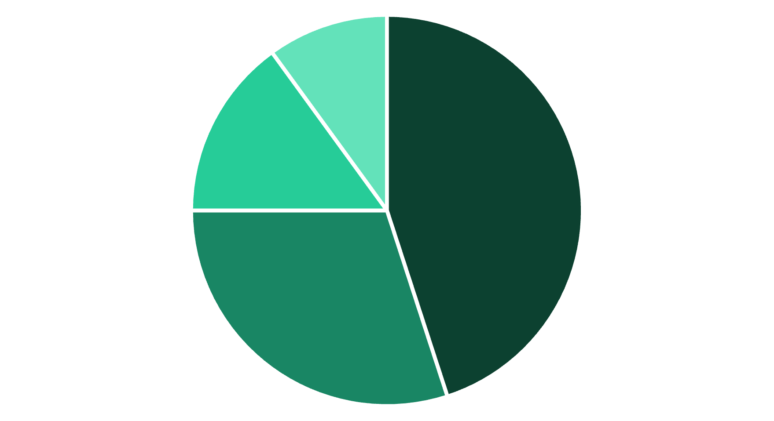
Сучасні методи геометризації складок
3D-моделювання
ГІС-технології
Класичні методи
Комбіновані підходи

Slide 16
Підсумки та практичне значення
Наукове значення
Пошук корисних копалин
Інженерна геологія
Геометризація складок дозволяє краще зрозуміти геологічну історію регіону та процеси формування земної кори.
Точне визначення геометрії складок допомагає виявляти перспективні ділянки для розвідки нафти, газу та інших ресурсів.
Знання структури складок необхідне для проектування тунелів, гребель та інших інженерних споруд.

